Slide 1

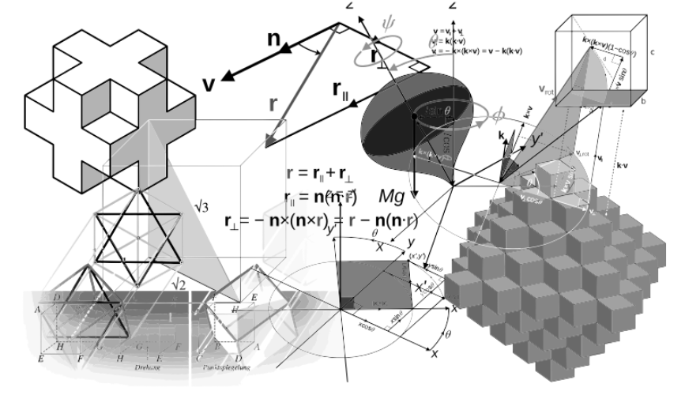
Diferenciado área: Cuarto Medio 2027
Geometría 3D

Slide 2

¿Qué es la Geometría 3D?
La geometría 3D, o geometría tridimensional, es la rama de las matemáticas que estudia las formas en el espacio de tres dimensiones, utilizando tres coordenadas (x, y, z) para describir la posición de cualquier punto. Se enfoca en el estudio de objetos con longitud, ancho y altura, como cubos, esferas y cilindros.
Exploraremos conceptos geométricos en tres dimensiones, más allá de la geometría plana (2D). Se enfoca en el estudio de figuras y cuerpos que tienen volumen, como cubos, prismas, cilindros, conos y esferas, y sus propiedades.
La geometría 3 permite aplicar diferentes enfoques a la solución de problemas asociados al arte, la arquitectura, el diseño, la construcción, entre otros, en los cuales la creatividad y la innovación son el centro de las aplicaciones de las matemáticas.
La curiosidad es un motor fundamental para el aprendizaje de la Geometría, ya que impulsa la exploración y la comprensión de conceptos abstractos. Al despertar la curiosidad, se nos motiva a indagar más allá de las fórmulas y definiciones, buscando conexiones y aplicaciones en el mundo real.

Slide 3

¿Qué habilidades desarrollarás con la asignatura y qué conductas de entrada debes tener para ello?
Habilidades que desarrollarás:
Visualización espacial:
La capacidad de imaginar y manipular mentalmente objetos en tres dimensiones, incluyendo rotaciones, traslaciones y cambios de perspectiva.
Representación de figuras 3D:
Dibujar y modelar figuras tridimensionales, ya sea a mano o utilizando software de diseño.
Resolución de problemas espaciales:
Aplicar el razonamiento geométrico para resolver problemas que involucran relaciones espaciales, como la optimización de espacio o la planificación de movimientos.
Uso de herramientas tecnológicas:
Aprovechar software y herramientas digitales para visualizar, modelar y analizar figuras 3D.
Para Geometría 3D tan sólo necesitas manejar conceptos básicos de geometría plana, como puntos, líneas, planos, figuras 2D y sus propiedades, así como la capacidad de visualizar y manipular formas en el espacio.
También es fundamental tener conocimientos sobre sistemas de coordenadas, especialmente el sistema de coordenadas cartesianas tridimensional (ejes x, y, z) y la representación de puntos y vectores en este sistema.

Slide 4
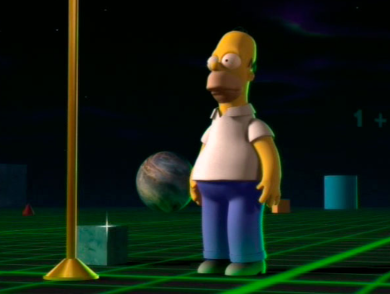
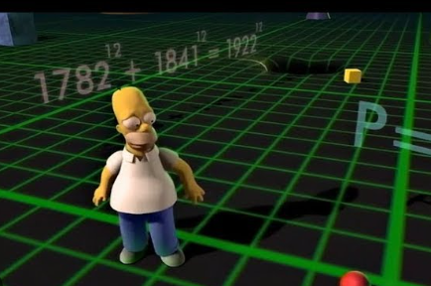
¿Cuál es el desafío de aprendizaje de la asignatura?
Aprender geometría 3D es crucial porque te permite comprender y trabajar con el espacio tridimensional que nos rodea, lo cual es esencial para diversas áreas como la arquitectura, el diseño, la ingeniería y la ciencia.
La geometría 3D nos ayuda a entender cómo se relacionan las formas y objetos en el espacio, lo cual es fundamental para la vida cotidiana.
El estudio de la geometría 3D fomenta el desarrollo del razonamiento lógico, la capacidad de análisis y la resolución de problemas espaciales.
En resumen, aprender geometría 3D no solo es útil para el ámbito académico, sino que también es una herramienta valiosa para el desarrollo de habilidades espaciales, la resolución de problemas y la comprensión del mundo que nos rodea.

Slide 5


Plan de estudio
Unidad 1: Representación vectorial de situaciones y fenómenos
Unidad 3: Generación de cuerpos
utilizando patrones geométricos
Unidad 2: Rectas y planos en el
espacio
Unidad 4: Los objetos con sus
caras y perspectivas

Slide 6
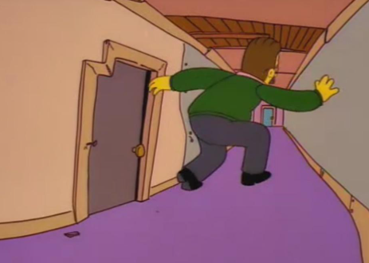


Tipos de evaluación y áreas de desarrollo profesional
Evaluaciones: Sumativas, acumulativas y formativas clase a clase, ligadas a contenidos de la asignatura
Carreras Profesionales:
Arquitectura, diseño gráfico, dibujo técnico, ingenierías (específicamente aquellas ligadas a las ciencias), desarrollo de videojuegos, animación y computación.
Oficios y Emprendimientos asociados a:
Dibujo técnico
Diseño de Planos
Desarrollo de Videojuegos
Modelamiento matemático
Divulgación matemática.

